Slide 1
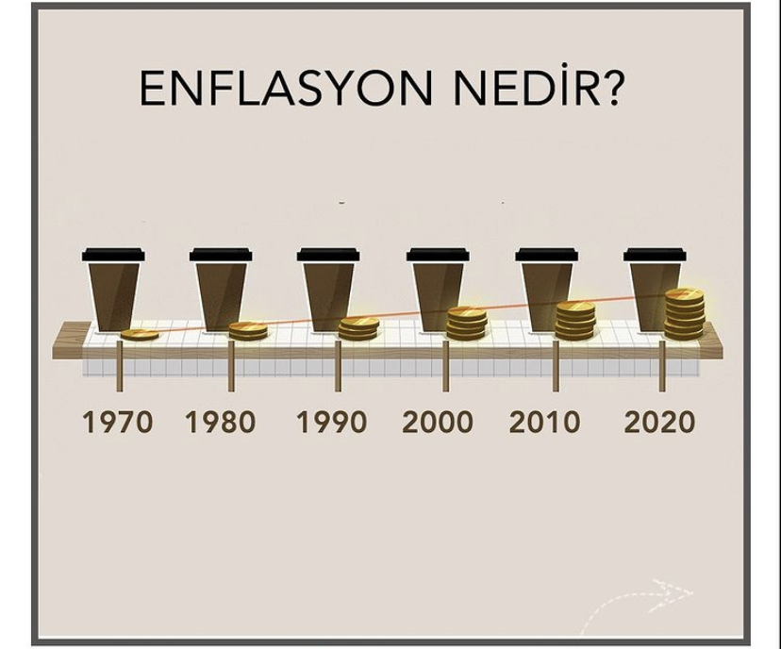
10. TEMEL MAKROEKONOMİ SORUNLARI
Enflasyon ve Fiyat İstikrarı

Slide 2
Enflasyon Nedir? (Video)
https://herkesicin.tcmb.gov.tr/wps/wcm/connect/ekonomi/hie/icerik/Enflasyon+Nedir+Video

Slide 3
Enflasyon Nedir?
Enflasyon, genel fiyat düzeyinin sürekli artmasıdır.
Tek bir malın fiyat artışı enflasyon değildir.
Satın alma gücünün azalmasına yol açar.
Ekonomik etkinlik, adil gelir dağılımı ve büyüme gibi temel ekonomik hedeflerin elde edilmesini zorlaştırır.

Slide 4
Enflasyonun Temel Nedenleri
Talep enflasyonu: Toplam talebin toplam arzı aşması.
Maliyet enflasyonu: Üretim maliyetlerindeki artışlar.
Bekleyişler (beklentiler): Geleceğe yönelik fiyat artışı beklentileri.

Slide 5
Enflasyon Türleri
Ilımlı (sürünen) enflasyon
Yüksek enflasyon
Hiper enflasyon
Deflasyon (genel fiyat düzeyinin düşmesi)

Slide 6
Enflasyonun Ekonomik Etkileri
Gelir dağılımının bozulması
Tasarrufların azalması
Belirsizlik artışı
Yatırım kararlarının ertelenmesi

Slide 7
Enflasyon ve Maliyetleri (Video)
https://herkesicin.tcmb.gov.tr/wps/wcm/connect/ekonomi/hie/icerik/Enflasyonun+Maliyeti+%28Video%29

Slide 8
Fiyat İstikrarı Nedir?
Fiyatların genel seviyesinin istikrarlı seyretmesi.
Merkez bankalarının temel hedeflerinden biridir.
Ekonomik büyüme ve istihdam için kritik öneme sahiptir.

Slide 9
Fiyat İstikrarının Sürdürülebilir Büyümedeki Rolü Nedir? (Video)
https://herkesicin.tcmb.gov.tr/wps/wcm/connect/ekonomi/hie/icerik/Fiyat+Istikrari+Buyume

Slide 10
Enflasyon Oranı Nasıl Ölçülür?
Enflasyon oranı, fiyatlar genel düzeyindeki artış oranının hesaplanması şeklinde ölçülür.
Mal ve hizmet fiyatlarının ağırlıklı ortalaması alınır ve bu ortalama fiyattaki değişmeler incelenir.
Fiyatların ağırlıklı ortalamasına fiyatlar genel düzeyi denir. Fiyatlar genel düzeyi genellikle fiyat endeksleri şeklinde hesaplanır.

Slide 11
Fiyat endeksleri Tüketici Fiyat Endeksi (TÜFE), Üretici Fiyat Endeksi (ÜFE) ve GSYİH Deflatörü olmak üzere üç çeşittir.
TÜFE (Tüketici Fiyat Endeksi): Tüketicinin satın aldığı mal ve hizmet fiyatları.
ÜFE (Üretici Fiyat Endeksi): Üreticilerin satış fiyatları.
Endeksler baz yıl üzerinden hesaplanır.

Slide 12
Üretici ve Tüketici Fiyatları Nasıl Farklılaşır?
TÜFE | ÜFE
Tüketici fiyatları | Üretici fiyatları
Geçim maliyetini gösterir | Maliyet baskısını gösterir
Maaş artışlarında kullanılır | Fiyat geçişkenliğini açıklar

Slide 13
Üretici fiyatlarındaki artışın, tüketici fiyatları üzerinde etkili olması beklenir.
Örneğin, ÜFE’nin alt kalemlerinden biri olan kereste fiyatlarında yaşanan bir artışın, mobilya fiyatlarına yansıyacağı tahmin edilebilir.
Ancak bazen kapsam farklılığı nedeniyle iki değişkenin seyri farklılaşabilir.
Kısa vadede farklılaşmalar gözlemlense de, uzun vadede TÜFE ve ÜFE birbiriyle uyumlu hareket eder.

Slide 14
ÜFE, döviz kuru ve ithal girdi mallarının fiyatlarından kolay etkilenir. Bu nedenle, ÜFE TÜFE’ye göre daha yüksek seviyelerde bulunur ve daha dalgalı bir şekilde hareket eder.
Eğer TÜFE ÜFE’den daha hızlı artıyorsa, nihai fiyatların artışı başka nedenlerden kaynaklanıyor demektir.
Örneğin, KDV oranları arttığında, ÜFE bu değişiklikten etkilenmezken, nihai ürünlerin fiyatları ve TÜFE’de artış gözlemlenir.

Slide 15
Üretici ve Tüketici Fiyatları Nasıl Farklılaşır?(Video)
https://herkesicin.tcmb.gov.tr/wps/wcm/connect/ekonomi/hie/icerik/ufe-tufe

Slide 16
Tüketici Fiyat Endeksi (TÜFE)
Ürün piyasalarında mal ve hizmetlerin fiyatları üretici fiyatları veya perakende fiyatlarıyla ele alınıp incelenebilir.
Tüketici yönünden önemli olan perakende fiyatlardır. TÜFE, perakende fiyatlara göre hesaplanan bir endekstir.
Tüketicinin satın alıp tükettiği mal ve hizmetlerin her birine tüketicinin bütçesinden ayırdığı pay oranında ağırlık verilir. Mal ve hizmetlerin ortalama fiyatı bu ağırlıklara göre hesaplanır.

Slide 17
Tüketicilerin satın alıp tükettiği çok sayıda mal ve hizmet vardır. Bunların hepsinin hesaba katılması mümkün değildir.
Bu sebeple, bütün mal ve hizmetleri en iyi temsil edecek şekilde belli bir sayıda mal ve hizmet ele alınır ve bunların fiyatlarındaki değişmeler incelenir.
Ele alınan mal ve hizmetler ile bir mal sepeti oluşturulur ve bireylerin bütçesinden ayırdığı paylara göre ağırlık verilir.

Slide 18
Mal sepetinde bulunan ürünlere verilen ağırlıkların toplamı 1’e eşittir.
Her ayın belli bir gününde bu ürünlerin fiyatları öğrenilip ağırlıklı ortalaması bulunarak aylık TÜFE elde edilir.
Aylık TÜFE’lerden yıllık TÜFE hesaplanır, dolayısıyla yıllık enflasyon oranı hesaplanır:

Slide 19
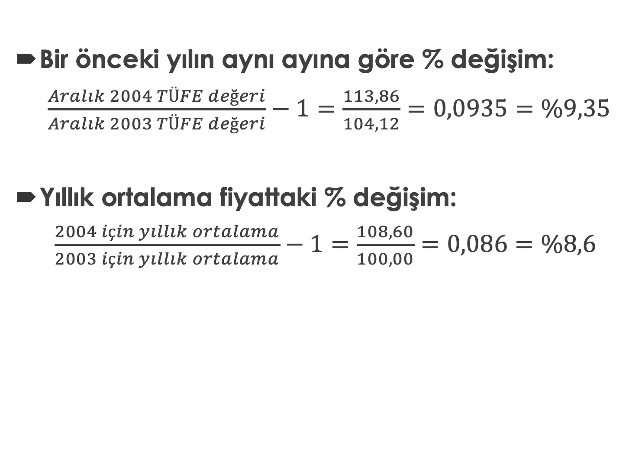
Bir önceki yılın aynı ayına göre % değişim:
$\frac{Aralık 2004 TÜFE değeri}{Aralık 2003 TÜFE değeri}−1=\frac{113,86}{104,12}=0,0935=\%9,35$
Yıllık ortalama fiyattaki % değişim:
$\frac{2004 için yıllık ortalama}{2003 için yıllık ortalama}−1=\frac{108,60}{100,00}=0,086=\%8,6$

Slide 20
Çekirdek Enflasyon Nedir? (Video)
https://herkesicin.tcmb.gov.tr/wps/wcm/connect/ekonomi/hie/icerik/cekirdek

Slide 21
Üretici Fiyat Endeksi (ÜFE)
ÜFE, üreticilerin üretip sattığı hammadde, ara mal ve nihai malların fiyatlarının ağırlıklı ortalamasının hesaplanması ile elde edilir.
Ele alınan fiyatlar firmaların sattığı malların fabrika çıkış fiyatlarıdır.
ÜFE, (1) Tarım, avcılık ve ormancılık, (2) Balıkçılık, (3) Madencilik ve taşocakçılığı, (4) İmalat sanayi ve (5) Elektrik, gaz ve su sektörlerini kapsar.
ÜFE’de de yıllık endeksler, dolayısıyla enflasyon oranı TÜFE’deki yöntemlerle hesaplanır.

Slide 22
GSYİH Deflatörü
Nominal GSYİH’daki artışlar iki unsurdan oluşur: Üretimdeki artışlar ve fiyatlardaki artışlar.
Reel GSYİH’daki artışlar ise sadece üretimdeki artışları yansıtır.
Nominal GSYİH’yı reel GSYİH’ya böldüğümüzde, GSYİH deflatörü olarak adlandırılan bir fiyat endeksi elde ederiz.

Slide 23
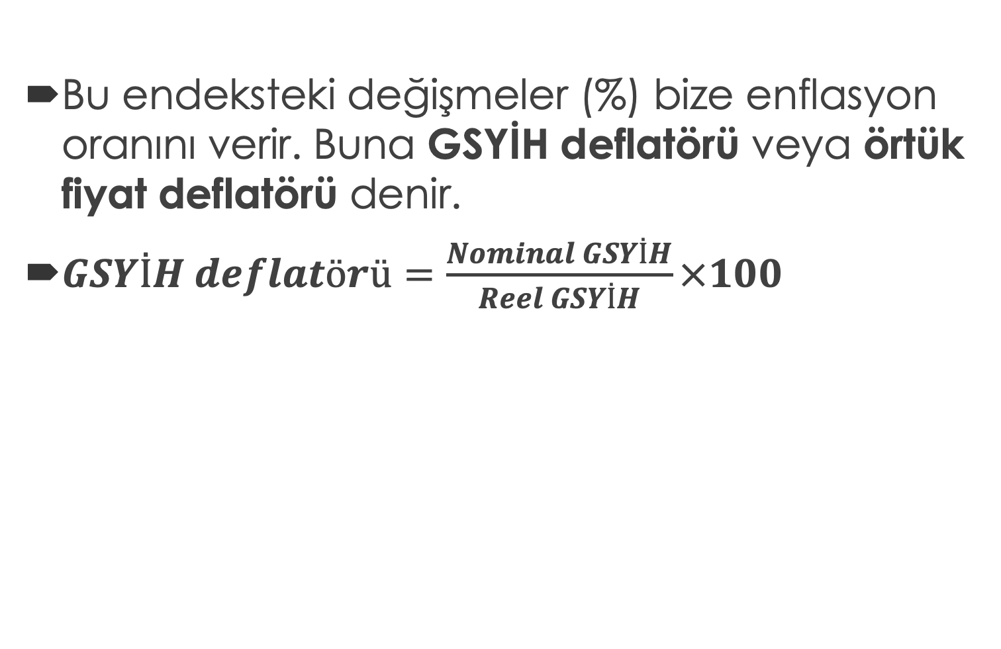
Bu endeksteki değişmeler (%) bize enflasyon oranını verir. Buna GSYİH deflatörü veya örtük fiyat deflatörü denir.
$GSYİH deflatörü=\frac{Nominal GSYİH}{Reel GSYİH}×100$

Slide 24
Türkiye’de Fiyat Endekslerini Kim Hazırlar?
Türkiye’de fiyat endekslerini hazırlayan iki kurum vardır. Bunlar Türkiye İstatistik Kurumu (TÜİK) ve İstanbul Ticaret Odası (İTO)’dır.
İTO sadece İstanbul için fiyat endeksleri hazırlamaktadır.
TÜİK ise, Türkiye’nin tümü için ve belli başlı şehirleri için fiyat endeksleri hazırlamaktadır.

Slide 25
Senin Enflasyonun Neden Farklı?(Video)
https://herkesicin.tcmb.gov.tr/wps/wcm/connect/ekonomi/hie/icerik/senin+enflasyonun

Slide 26
Enflasyonun Ölçülmesinin Ekonomideki Önemi
Enflasyon önemli bir makroekonomik sorun olduğundan, ölçülüp değerlendirilmesi herkesi ilgilendirir.
Hane halkı, gelirindeki artışların yanı sıra fiyatlardaki artışlarla da ilgilenir.
Hane halkının geliri artabilir. Fakat, fiyatlardaki artış gelirdeki artıştan daha fazla ise, reel olarak hane halkının geliri azalacaktır.

Slide 27
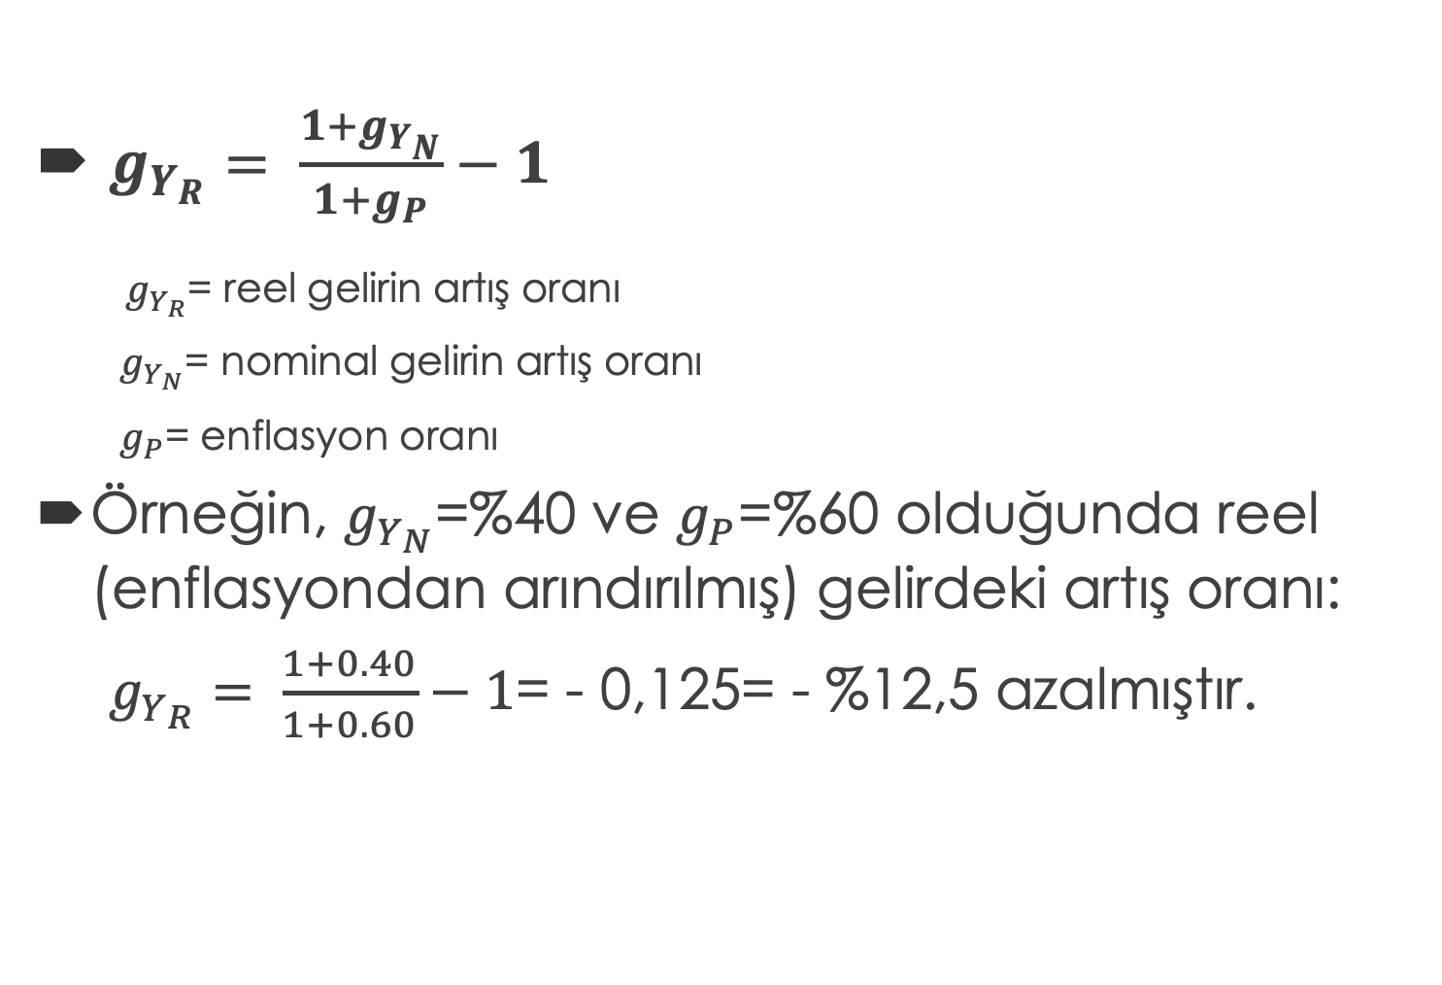
$g_{Y_{R}}= \frac{1+g_{Y_{N}}}{1+g_{P}}−1$
$g_{Y_{R}}$= reel gelirin artış oranı
$g_{Y_{N}}$= nominal gelirin artış oranı
$g_{P}$= enflasyon oranı
Örneğin, $g_{Y_{N}}$=%40 ve $g_{P}$=%60 olduğunda reel (enflasyondan arındırılmış) gelirdeki artış oranı:
$g_{Y_{R}}= \frac{1+0.40}{1+0.60}−1$= - 0,125= - %12,5 azalmıştır.

Slide 28
Enflasyonun ölçülmesi reel gelirin belirlenmesi yönünden önemli olduğu kadar reel faiz oranının belirlenmesi yönünden de önemlidir.
Bankadaki mevduatımıza ödenen faize nominal faiz, bu faizin mevduatımıza olan oranına da nominal faiz oranı denir.
Reel faiz oranı ise enflasyondan arındırılmış faiz oranı olup, şu şekilde hesaplanır:

Slide 29
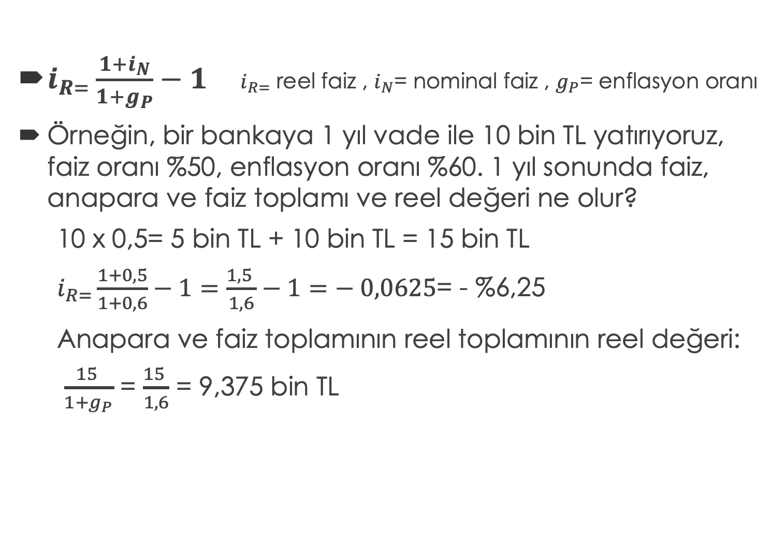
$i_{R=}\frac{1+i_{N}}{1+g_{P}}−1$ ${ i}_{R=}$ reel faiz , $i_{N}$= nominal faiz , $g_{P}$= enflasyon oranı
Örneğin, bir bankaya 1 yıl vade ile 10 bin TL yatırıyoruz, faiz oranı %50, enflasyon oranı %60. 1 yıl sonunda faiz, anapara ve faiz toplamı ve reel değeri ne olur?
10 x 0,5= 5 bin TL + 10 bin TL = 15 bin TL
$i_{R=}\frac{1+0,5}{1+0,6}−1=\frac{1,5 }{1,6}−1=− 0,0625$= - %6,25
Anapara ve faiz toplamının reel toplamının reel değeri:
$\frac{15 }{1+g_{P}}$ = $\frac{15 }{1,6}$ = 9,375 bin TL

Slide 30
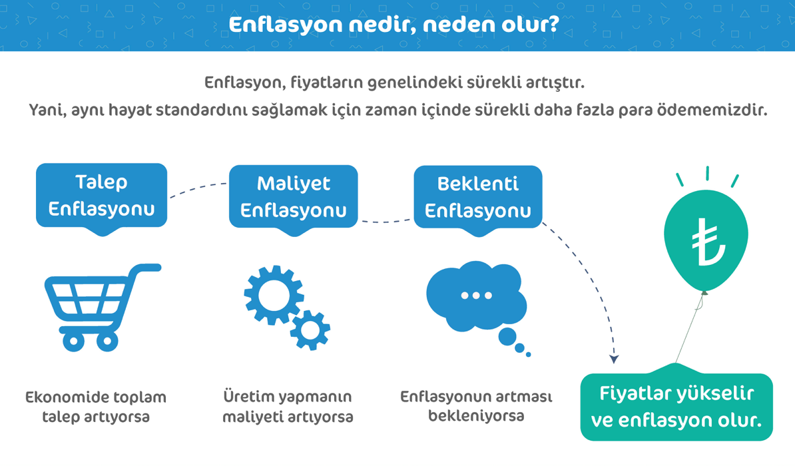
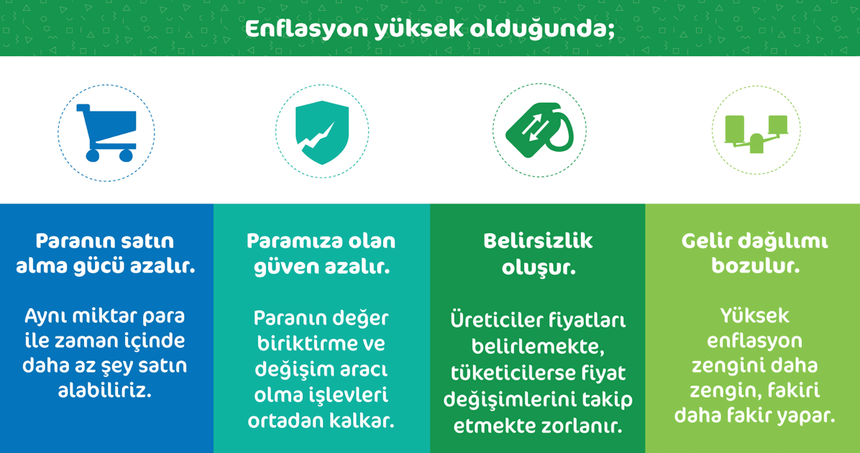
Yüksek Enflasyonu Neden İstemeyiz

Slide 31
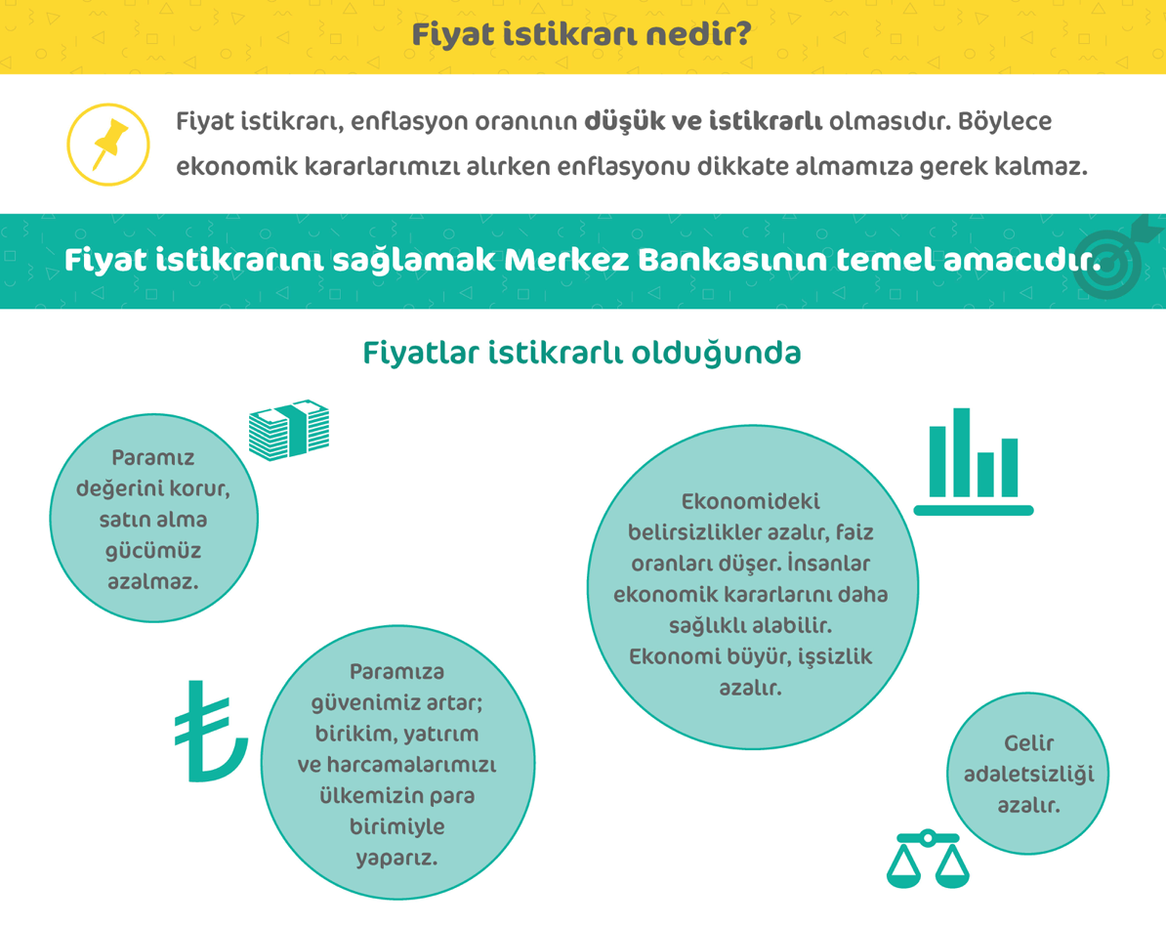

Slide 32

Enflasyon Sorununa Genel Bakış

Slide 33

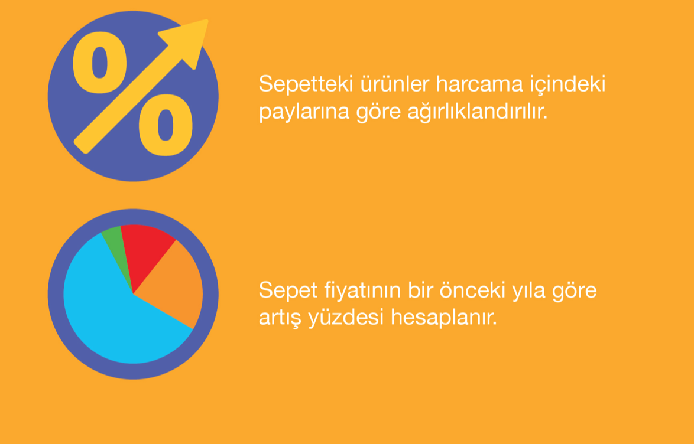

Slide 34
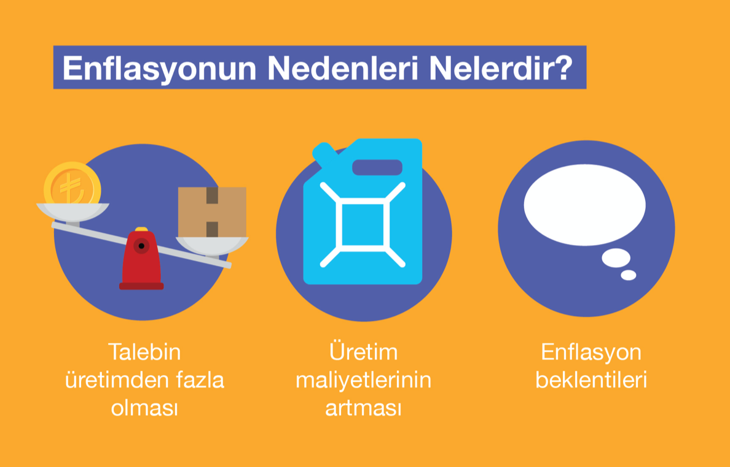

Slide 35
